Slide 1
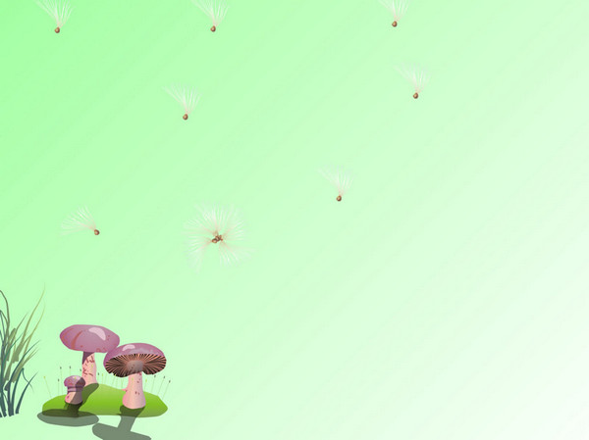
Phòng giáo dục và đào tạo Đại Lộc
Trường MN Đại Đồng
Chủ đề: TẾT – MÙA XUÂN
HĐH: HOẠT ĐỘNG TẠO HÌNH
Đề tài: Những bông hoa mùa xuân
Độ tuổi: 4-5 tuổi
Giáo viên: Hồ Thị Da Bân

Slide 2

Trò chơi:
BỐN MÙA

Slide 3


QUAN SÁT – ĐÀM THOẠI

Slide 4


TRẺ THỰC HIỆN

Slide 5

Trưng bày sản phẩm

Slide 6


Chào tạm biệt.

Slide 7
I. MỤC ĐÍCH YÊU CẦU:
1. Kiến thức:
- Trẻ biết nhiều nguyên vật liệu khác nhau để tạo thành nhiều loại hoa mùa xuân mà trẻ thích.
- Trẻ tự trải nghiệm và tạo hình bông hoa theo khả năng sáng tạo của trẻ.
2. Kỹ năng:
- Rèn trẻ kỹ năng ngồi đúng tư thế, cách in hoa từ các nguyên vật liệu khác nhau.
- Phát triển trí tưởng tưởng, phát triển khả năng sáng tạo của trẻ.
- Trẻ biết thể hiện sản phẩm với màu sắc hài hòa, bố cục cân đối, hợp lí.
3. Giáodục
- Giáo dục trẻ biết bảo vệ sản phẩm của mình.
- Giáo dục trẻ biết yêu quý, giữ gìn cái đẹp và giúp đỡ mọi người xung quanh.
II. CHUẨN BỊ
- Tranh của cô.
- Máy tính, các slide hình ảnh trình chiếu, nhạc : Mùa xuân của bé.
- Nguyên vật liệu: các loại rau, củ, trái cây. Nguyên vật liệu phế thải: muỗng nhựa, chai nhựa... khăn lau tay.
- Đồ dùng của trẻ: Giấy A4, màu nước.

Slide 8
III. TIẾN TRÌNH HOẠT ĐỘNG:
1. Hoạt động mở đầu:
- Chơi trò chơi: “ Bốn mùa”
- Trò chuyện về trò chơi.
2. Hoạt động nhận thức:
- Cô có một câu chuyện kể về những bông hoa mùa xuân rất là hay các con có thích nghe cô kể không nào? Cô kể.
- Trò chuyện về câu chuyện:
+ Các con có muốn cứu nàng công chúa xinh đẹp thoát khỏi tay mụ phù thủy độc ác không?
+ Thế các con đã nghĩ ra cách cứu nàng công chúa chưa?
Cô đã nghĩ ra một cách để cứu nàng công chúa rồi đấy: đó là chúng ta cùng nhau tạo ra thật nhiều bông hoa mùa xuân có nhiều màu sắc rực rỡ bằng các nguyên vật liệu khác nhau để đuổi mụ phù thủy và cứu nàng công chúa. Các con có đồng ý với cách của cô không nào?
* Quansát – đàmthoại.
- Tranh 1: Hoa bồ công anh( làm từ que tăm bông).
- Tranh 2: Hoa hồng( làm từ cải thìa).
- Tranh 3: Hoa mai( làm từ củ cà rốt)
* Trao đổi ý tưởng:
- Bây giờ, các con có muốn làm những bông hoa thật đẹp giống cô để cứu nàng công chúa không nào?
-Mời 2-3 trẻ hỏi ý tưởng của trẻ.

Slide 9
* Trẻ thực hiện
- Cô cho trẻ thực hiện, cô quan sát để trẻ tạo ra những sản phẩm sáng tạo.
- Cô hướng dẫn trẻ cách trình bày khi làm sản phẩm của mình, nhắc nhở trẻ cách ngồi đúng tư thế.
- Trẻ thực hiện, cô bao quát lớp, gợi ý trẻ sáng tạo trong sản phẩm.
* Trưng bày, nhận xét sản phẩm:
- C/ c ơi thời gian đã hết rồi, c/c đến đây xem sản phẩm nào?
- Gọi 2 -3 trẻ lên nhận xét sản phẩm mà trẻ thích.
3. Kết thúc:
- Giáo dục: Các con phải biết chăm sóc hoa, yêu hoa các con nhớ chưa nào. Ngoài ra các con phải biết yêu thương giúp đỡ tất cả mọi người, phải chăm ngoan học giỏi vâng lời cô giáo.
- Chúng ta cùng nhau mang những bức tranh hoa mùa xuân đi cứu nàng công chúa.
- Vận động bài: Mùa xuân của bé và ra ngoài.
************************

